Slide 1
선형구조: Stack, Queue, Deque

Slide 2
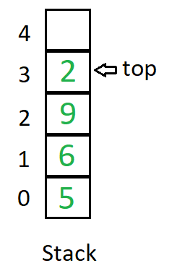
기본구조
Stack : LIFO[Last In First Out], 한쪽 끝이 막혀서 다른 한쪽 끝으로만 입출력을 수행, 연결리스트, 리스트
Push, Pop
Push 순서: 알고리즘
0.오버플로 유무
Top>=(size-1)
1.공간확보[객체생성]
2.데이터 입력, top증가
Pop 순서:알고리즘
0.언더플로 유무
Top<=0, top==bottom
1.데이터 출력
2.공간소거, top감소
Peek연산
push
pop
bottom
데이터: A,B,C,D,E
Push 와 Pop으로 가능한 순서
ABCDE EDCBA CBAED, BACED, CABDE,
CADBE, DBCAE, DABCE, ECABD, ACBED
규칙:역순으로 두 단계 차이가 나면 다음 pop불가.
BACED :push push pop pop push pop push push pop pop
ABCDE :push pop push pop push pop push pop push pop
EDCBA :push push push push push pop pop pop pop pop
top
top
top
102
200
200
102
102
200
102
200
102
10
x
10
102
10
x
10
102
10
x
pop

Slide 3
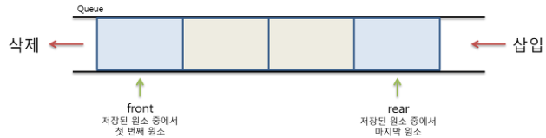
기본구조
초기상태 Front==Rear==None
enQue
Overflow유무
Rear증가 공간확보
Rear에 데이터 삽입
deQue
Underflow 유무 front==rear=None
데이터 출력
공간 삭제
Peak
Front위치의 데이터를 인쇄
일반적인 큐의 문제점
➔빈공간이 있음에도 오버플로 발생
해결책➔무빙큐, 환형큐, 링크드리스트 큐
Queue: FIFO구조, “줄을 선다”라는 개념. Buffer 개념
초기상태 Front==Rear==None
최초 노드 enQue
front
rear
new
10
x
두번째노드 enQue
deQue
front
1020
rear
1020 new
front
1000
rear
1020 new
1020
new
1020
1000
10
X
new
10
x
10
1000
10
x
front
x
rear
x
1000
10
x

Slide 4
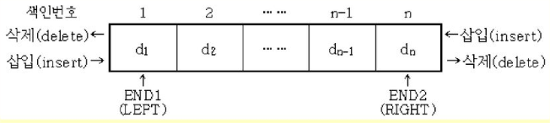
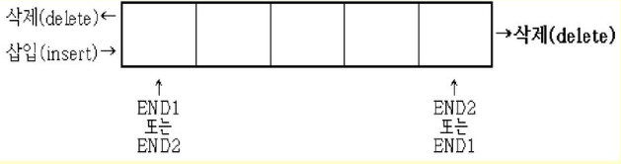
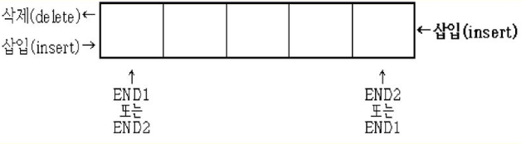
기본구조
Deque[덱]: 가장 자연스러운 선형구조, 복잡
collecions => deque 구현
제한된 덱:
입력제한 덱: scroll
출력제한 덱: shelf

